Slide 1
18. Analyser les interactions et les compromis en utilisant une approche par système (ou approche par nexus)
Atelier régional de formation sur les Plans Nationaux d’Adaptation (PNA) pour les pays africains francophones en développement Du 25 au 27 Septembre 2017 Rabat, Maroc

Slide 2
Qu’est-ce que l’approche par système?
L’analyse traditionelle se concentre sur des aspects ou des segments de ce qui est étudié. L’approche par système porte sur la manière dont les choses étudiées interagissent avec les autres composantes du système.
Au lieu d’isoler des segments de plus en plus petits du système étudié, l’approche par système tend à englober un nombre croissant d’interactions à mesure qu’un problème est étudié.
La seule manière de comprendre pleinement pourquoi un problème complexe se manifeste et persiste est de comprendre la relation de la partie au tout.

Slide 3
L’approche par nexus
Reconnait les interconnexions entre les enjeux choisis
Par exemple, de nombreux travaux ont éte menés sur les systèmes d’eau, d’energie et d’alimentation
Nous utiliserons cela comme exemple d’une approche par systèmes qui peut etre étendue et s’appliquer au processus PNA en analysant les enjeux clés pour le développement national

Slide 4
Comment prendre des décisions face à une situation de nexus ?
Faire un diagramme avec des boucles causales, et/ou une cartographie des inter-relations: ce sont des moyens utiles de représenter des inter-relations dynamiques
Offre une representation visuelle avec laquelle peut etre communiquée sa comprehension de la situation
Rend explicite sa propre comprehension de la structure du système, et donne à voir son modèle mental
Utilise des indicateurs en appui afin d’étoffer l’analyse et de quatifier des enjeux spécfiques
Met particulièrement en evidence les inter-relations

Slide 5
Comment prendre des décisions face à une situation de nexus ?
Développer des scenarios, des visions stratégiques, et des options en termes de réponses
Preferablement, dans le cadre d’un dialogue avec les parties prenantes;
Idealement, le processus de dialogue permet de rendre explicites les différents buts, intérets et usages des parties prenantes;
Offre un processus qui permet de s’accorder et donc d’aplanir ces différences.
Identifier et gérer les compromis/arbitrages (trade-offs).
Développer des synergies graces aux réponses, permettant une planification, une prise de décison, une mise en oeuvre et un suivi-évaluation plus intégrés et rentables.

Slide 6
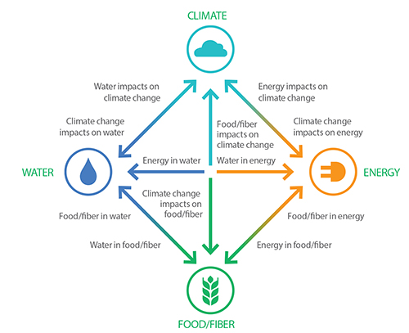
Les relations entre eau, énergie et alimentation
World Economic Forum (2011). Global Risks

Slide 7
Le nexus eau-énergie-alimentation sour l’angle de la sécurité
World Economic Forum (2011). Global Risks

Slide 8
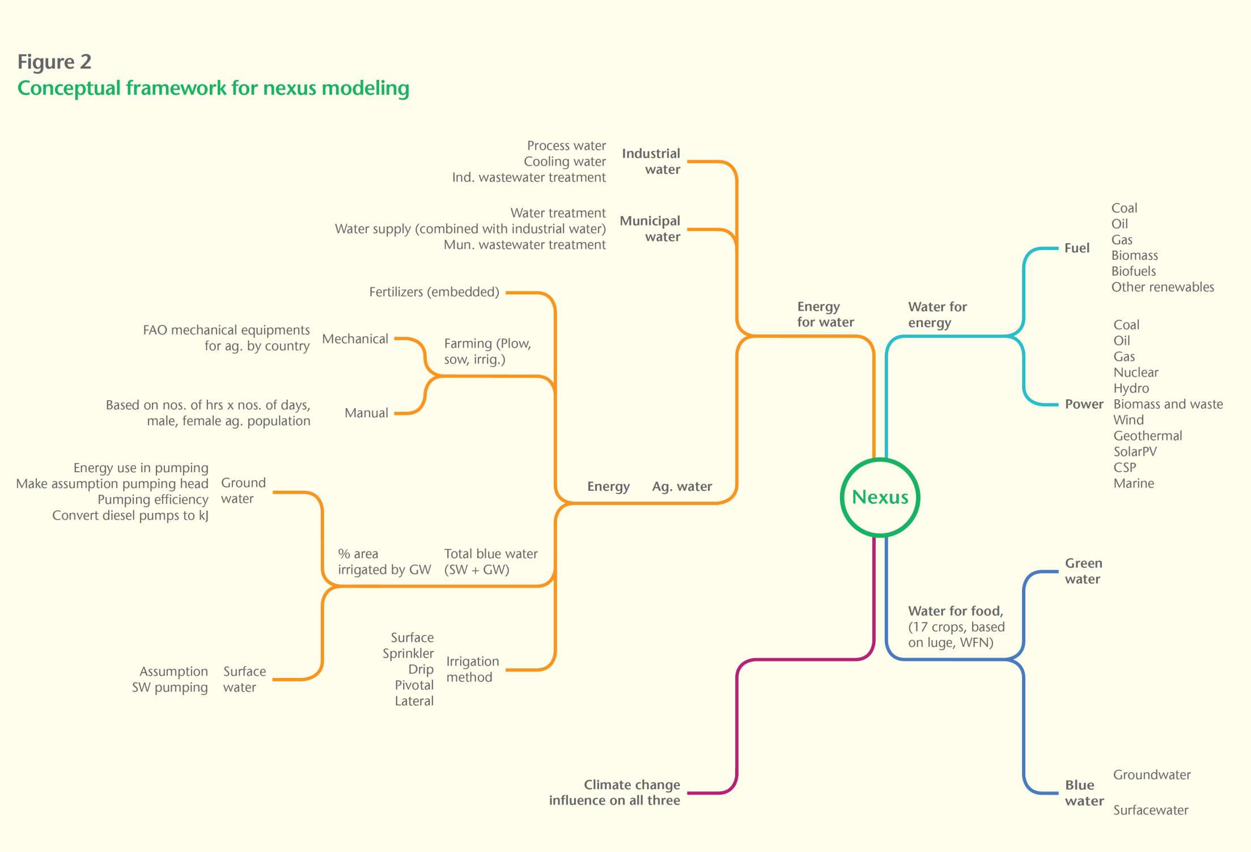
Source: http://www.wbcsd.org/Pages/EDocument/EDocumentDetails.aspx?ID=16214&NoSearchContextKey=true Annex A

Slide 9
Source: http://www.wbcsd.org/Pages/EDocument/EDocumentDetails.aspx?ID=16214&NoSearchContextKey=true Annex A

Slide 10
Source: http://www.wbcsd.org/Pages/EDocument/EDocumentDetails.aspx?ID=16214&NoSearchContextKey=true Annex A

Slide 11
Source: http://www.wbcsd.org/Pages/EDocument/EDocumentDetails.aspx?ID=16214&NoSearchContextKey=true Annex A

Slide 12
Exemples de pensée systèmique : nexus communs
Population – environnement – développement
Pauvreté – population – environnement
Santé – developpement
Eau – alimentation – climat – energie
Politique énergétique – usage des sols
Eau – energie
Eau – energie – alimentation
Les actions dans un des champs ont bien souvent des impacts dans l’un des autres champs ou dans les deux autres champs.

Slide 13
Contact: Least Developed Countries Expert Group (LEG) leghelp@unfccc.int

